Slide 1
Оказание первой помощи при ДТП

Slide 2
Основными причинами смерти пострадавших при ДТП являются следующие факторы

Slide 3
Вызов бригад скорой помощи и службы спасения на место ДТП
«03»
«0911»
«112»

Slide 4
ГОВОРИ БЫСТРО И ЧЕТКО!
Количество пострадавших
Возраст (примерно)
Что произошло
Адрес
Кто вызывает «Скорую помощь»

Slide 5
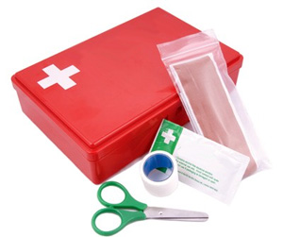
Рекомендации по применению аптечки первой помощи

Slide 6
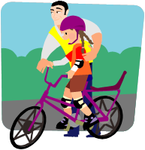
Оказание первой помощи водителям велосипеда, мопеда, скутера, пострадавшим в ДТП

